Slide 1
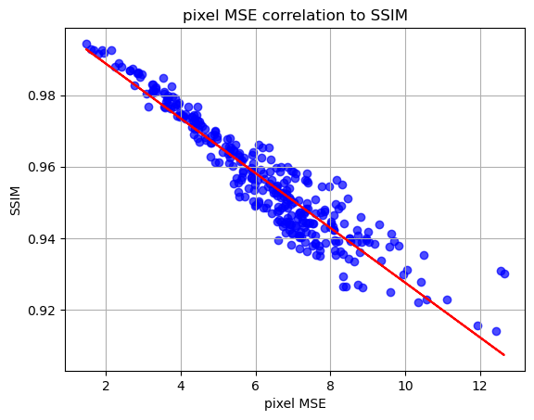
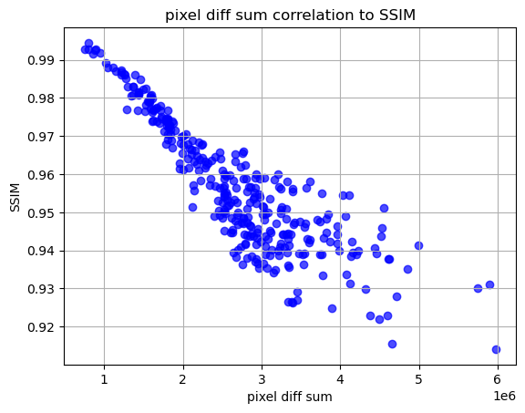
SSIM图片相似度与像素MSE之间的关系
Pixel MSE 和ssim之间有高相关性，相关系数为-0.94
Pixel diff sum 和ssim 想关性为-0.89

Slide 2
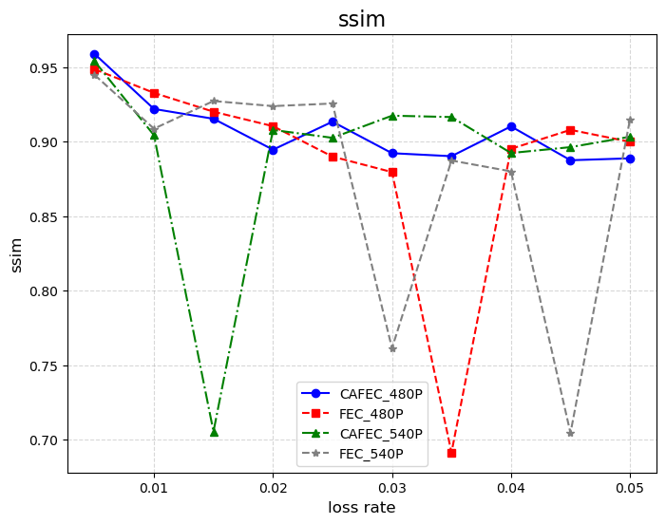
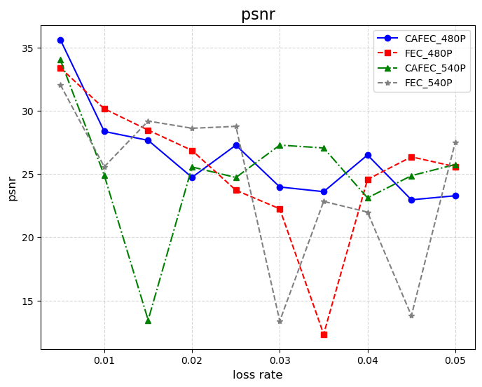
不同的分辨率下FEC和CAFEC方法下ssim和psnr
在文件大小减少的情况下，视频质量没有明显的区别。

Slide 3
不同的分辨率下FEC和CAFEC方法下ssim和psnr
在文件大小减少的情况下，视频质量没有明显的区别。

Slide 4
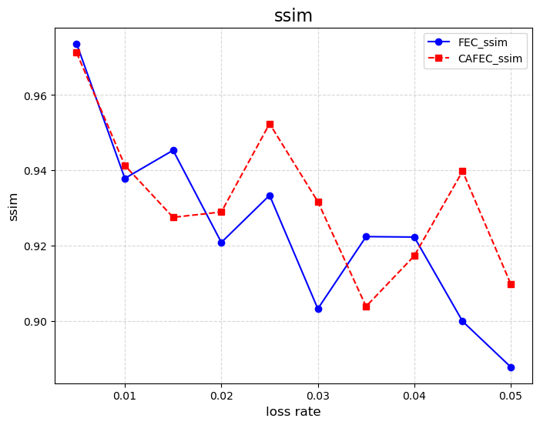
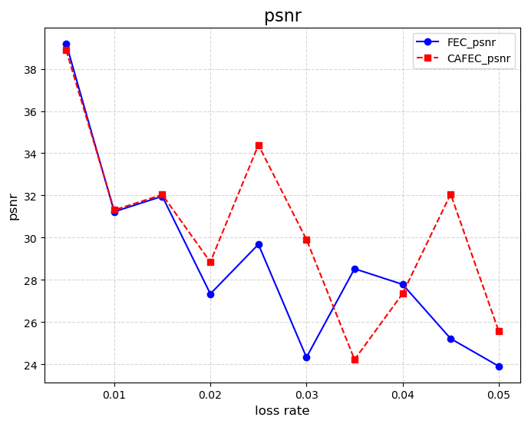
在相同FEC冗余的情况下ssim和psnr
。

Slide 5
接下来需要验证的点
假设P3发生严重丢包（80%以上），用P2帧的nalu单元直接替换P3帧会存在问题，需要修改帧号和参考帧，与编译器中的错误隐藏机制有什么异同？
P1
P2
P3
P4

